Slide 1
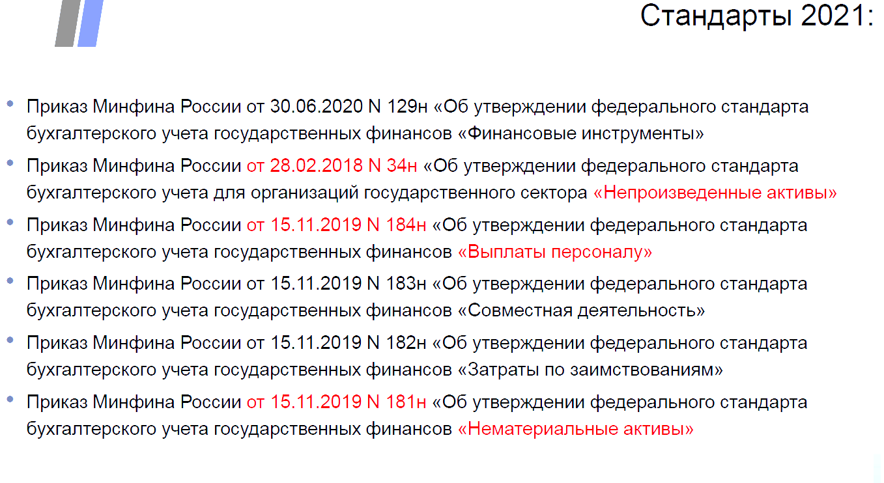

Slide 2
Порядок применения бюджетной классификации Российской Федерации в 2020 и 2021 годах
2
2020
2021
Общие положения для всех бюджетов бюджетной системы Российской Федерации на 2020 и 2021 гг. - Приказ Минфина России от 06.06.2019 № 85н
Коды для федерального бюджета и бюджетов ГВФ РФ на 2020 год и плановый период 2021 и 2022 гг. - Приказ Минфина России от 29.11.2019 № 207н
Коды бюджетной классификации для бюджетов бюджетной системы на 2021 год и на плановый период 2022 и 2023 гг. - Приказ Минфина России от 08.06.2020 № 99н
Приказ Минфина России от 29.11.2017 № 209н "Об утверждении Порядка применения классификации операций сектора государственного управления"

Slide 3
Приказ Минфина России от 28.12.2010 N 191н
в редакции
Приказа Минфина России от 11.06.2021 N 82н;
Приказ Минфина России от 25.03.2011 N 33н
в редакции
Приказа Минфина России от 11.06.2021 N 81н

Slide 4
Альбомы КС ФБ, АУБУ, ФО, ГВБФ для отчетности :
Информация официального сайта Федерального казначейства: Документы -> Учет и отчетность

Slide 5
Таблица соответствия видов расходов классификации расходов бюджетов и статей (подстатей) классификации операций сектора государственного управления, применяемая в 2021 году (ред. от 27.05.2021) (используется при проверке 0503123, 0503723, формы с детализированным КБК)
Таблица соответствия разделов (подразделов) и видов расходов классификации расходов бюджетов, применяемых при составлении и исполнении федерального бюджета на 2021 год и на плановый период 2022 и 2023 годов (ред. от 27.05.2021) (используется при проверке 0503127, 0503128, 0503123, 0503723 и пр.)
Расположение: minfin.gov.ru\Бюджет\Бюджетная классификация\Методический кабинет
Таблица соответствия кодов аналитических счетов бюджетного учета и видов расходов (аналитических кодов видов поступлений и выбытий) (используется при проверке 0503169, 0503769)

Slide 6
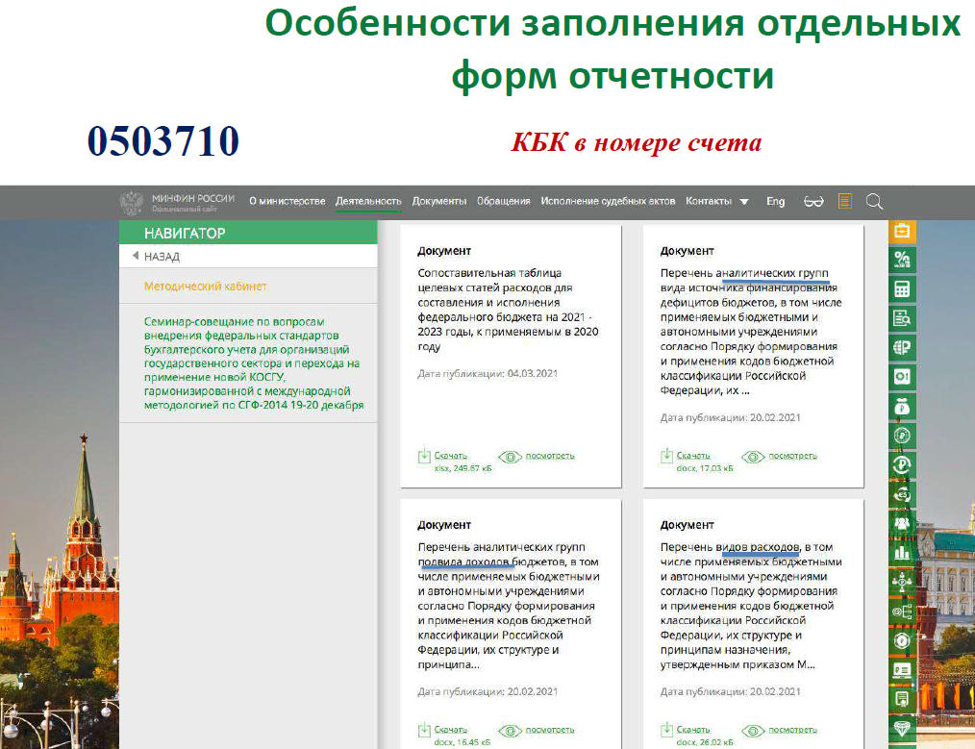

Slide 7
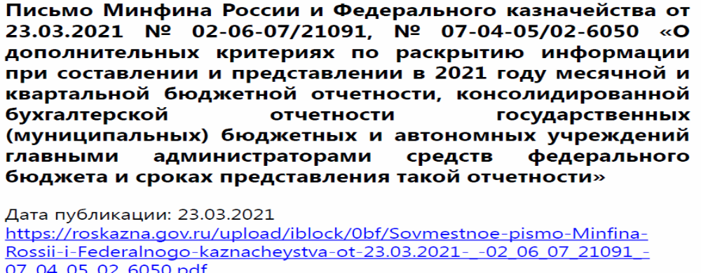

Slide 8
Письмо Минфина России и Федерального казначейства
от 22.06.2021 № 02-06-07/49381 / 07-04-05/02-14686
«О дополнительных критериях по раскрытию информации при составлении и представлении в 2021 году квартальной бюджетной отчетности главными администраторами средств федерального бюджета»

Slide 9
Отчетность за 3 квартал, КУ:
Справка по консолидируемым расчетам (ф. 0503125);
Отчет об исполнении бюджета (ф. 0503127);
Пояснительная записка, текстовая часть (ф. 0503160);
Сведения об исполнении бюджета (ф. 0503164);
Сведения об остатках денежных средств на счетах ПБС (ф. 0503178);
Сведения об исполнении судебных решений по денежным обязательствам
(ф. 0503296);
Сведения об изменении остатков валюты баланса (ф. 0503173);
Отчет об обязательствах (ф. 0503128);
Отчет об обязательствах в рамках нацпроектов (ф. 0503128-НП);
Справка о суммах консолидируемых поступлений (ф. 0503184);
Сведения о задолженности (ф. 0503169) .

Slide 10
Отчетность за 3 квартал, АУ, БУ:
Справка по консолидируемым расчетам учреждения (ф. 0503725);
Отчет об исполнении учреждением плана его финансово-хозяйственной деятельности (ф. 0503737);
Пояснительная записка к балансу учреждения, текстовая часть (ф. 0503760);
Сведения об остатках денежных средств учреждения (ф. 0503779);
Сведения об исполнении судебных решений по денежным обязательствам учреждения (ф. 0503295);
Сведения об изменении остатков валюты баланса учреждения (ф. 0503773);
Отчет об обязательствах (ф. 0503738) ;
Отчет об обязательствах в рамках нацпроектов (ф. 0503738-НП);
Сведения о задолженности (ф. 0503769).

Slide 11
Журнал операций межотчетного периода
применяется при отражении бухгалтерских записей по изменению показателей на счетах бухгалтерского учета, сформированных по состоянию на первое января года, следующего за отчетным финансовым годом, по данным регистров бухгалтерского учета за отчетный финансовый год ( исходящие остатки по счетам учета) в целях формирования показателей на счетах бухгалтерского учета по состоянию на первое января текущего финансового года (входящие остатки по счетам учета), обусловленному переоценкой, проводимой в случаях, установленных законодательством Российской Федерации, принятием и (или) изменением НПА, регулирующих ведение бухгалтерского учета и составление бухгалтерской (финансовой) отчетности (в случаях ретроспективного применения измененной учетной политики), внедрением федеральных стандартов бухгалтерского учета государственных финансов, а также переносом исходящих остатков по счетам учета на соответствующие счета, содержащие код бюджетной классификации, применяемый начиная с текущего финансового года, в том числе в связи с реорганизацией субъекта учета ( операции межотчетного периода).
.

Slide 12
Журнал операций межотчетного периода
Записи в Журнал операций межотчетного периода формируются на основании Бухгалтерских справок (ф. 0504833), содержащих операции межотчетного периода отражающих изменения в денежном измерении на финансовый результат прошлых отчетных периодов
Операции межотчетного периода отражаются в Журнале операций межотчетного периода после отражения операций по завершению года таким образом, что бы обеспечить формирование данных бухгалтерской (финансовой) отчетности на начало текущего финансового года (далее - условная дата, межотчетный период) без включения показателей изменений объектов бухгалтерского учета в данные бухгалтерской (финансовой) отчетности как текущего финансового года, так и отчетного финансового года
Обороты отраженные в Журнале операций межотчетного периода формируют входящие остатки по счетам учета в регистрах бухгалтерского учета, формирующих за текущий финансовых год и не учитываются в оборотах, отражаемых в регистрах бухгалтерского учета текущего финансового года
.

Slide 13
Главная книга (ф. 0504072)
При открытии записываются суммы остатков на начало года и на начало периода (месяца, дня) в соответствии с заключительным балансом за истекший год с учетом изменений входящих остатков по счетам учета согласно Журнала операций межотчетного периода
Входящие остатки по счетам учета, остатки на начало года и на начало (конец) периода (месяца, дня) по соответствующим счетам аналитического учета счетов Рабочего плана счетов (20500, 20800, 20900, 21010, 30300, 30404, 30406) отражаются в соответствии с регистрами бухгалтерского учета по дебету и (или) по кредиту (развернуто)
Показатели остатков на начало года, на начало периода, на конец периода в Главной книге (ф. 0504072) отражаются в положительном значении показателя

Slide 14
40141 "Доходы будущих периодов к признанию в текущем году";
40149 "Доходы будущих периодов к признанию в очередные года".
Применение указанных счетов аналитического учета осуществляется в соответствии с положениями учетной политики и требований по раскрытию в бухгалтерской (финансовой) отчетности взаимосвязанных показателей, подлежащих исключению при формировании консолидированной бухгалтерской (финансовой) отчетности.

Slide 15
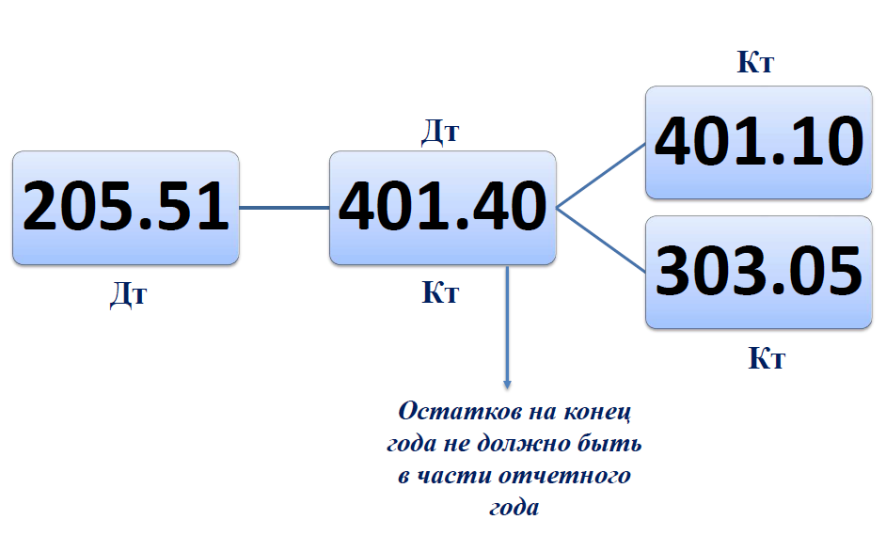

Slide 16
Изменения в перечне видов расходов классификации расходов бюджетов
16
2020
2021
242 «Закупка товаров, работ, услуг в сфере информационно-коммуникационных технологий»
242 «Закупка товаров, работ, услуг в сфере информационно-коммуникационных технологий»
246 «Закупка товаров, работ, услуг в целях создания, развития, эксплуатации и вывода из эксплуатации государственных информационных систем» (новый)
244 «Прочая закупка товаров, работ и услуг»
244 «Прочая закупка товаров, работ и услуг»
247 «Закупка энергетических ресурсов» (новый)

Slide 17
2020 | 2021
244 «Прочая закупка товаров, работ и услуг» | 244 «Прочая закупка товаров, работ и услуг»
 | 247 «Закупка энергетических ресурсов» Расходы на оплату: потребленных энергетических и (или) коммунальных ресурсов в рамках договоров поставки электроэнергии, газа, теплоснабжения, включая оплату просроченной задолженности за указанные потребленные энергетические и (или) коммунальные ресурсы; услуг транспортировки указанных энергетических и (или) коммунальных ресурсов по газораспределительным и электрическим и теплосетям (при ее наличии). Перечень видов энергетических и (или) коммунальных ресурсов, отражаемых по ВР 247 закрытый и не применяется для иных расходов, не перечисленных в описании. Письмо Минфина России от 03.09.2020 N 02-05-10/79715 Письмо Минфина России от 17.02.2021 N 02-05-10/10752

Slide 18
КОСГУ 2019 – расчеты:
Участник бюджетного процесса;
Государственные (муниципальные) бюджетные и автономные учреждения;
Финансовые и нефинансовые организации государственного сектора;
Иные нефинансовые организации;
Иные финансовые организации;
Некоммерческие организации и физические лица - производители товаров, работ, услуг;
Физические лица;
Наднациональные организации и правительствами иностранных государств;
Нерезиденты
Notes:
Определения

Slide 19
Реорганизация юридического лица
19
Детализация КОСГУ
540 (640) Увеличение (уменьшение) задолженности по предоставленным заимствованиям
550 (650) Увеличение (уменьшение) стоимости иных финансовых активов
560 (660) Увеличение (уменьшение) прочей дебиторской задолженности
730 (830) Увеличение (уменьшение) прочей кредиторской задолженности
В случае, если в течение финансового года юридическое лицо реорганизовано, в связи с чем на конец финансового года (на конец осуществления расчетов с ним) оно относится к иной группе лиц, отличной от той, к которой оно относилось на начало финансового года (на начало осуществления расчетов с ним), операции по расчетам с данным юридическим лицом в течение финансового года подлежат отражению по тем подстатьям КОСГУ, по которым они отражались на начало финансового года (на начало осуществления расчетов с ним)

Slide 20
Обороты по счета при завершении финансового года
162н
При завершении текущего финансового года обороты по счетам, отражающим увеличение и уменьшение активов и обязательств, в регистры бухгалтерского учета очередного финансового года не переходят. По счетам расчетов по дебиторской (кредиторской) задолженности, обороты по которым содержат в 24 – 26 разрядах номера счета подстатьи КОСГУ 560 «Увеличение прочей дебиторской задолженности», 730 «Увеличение прочей кредиторской задолженности», остатки формируются с отражением в 26 разряде номера счета третьего разряда соответствующих подстатей КОСГУ, отражающего классификацию институциональных единиц.
183н
5.1. При завершении текущего финансового года обороты по счетам, отражающим увеличение и уменьшение активов и обязательств, за исключением счетов учета расчетов по дебиторской и кредиторской задолженности, содержащих в 24-26 разрядах номера счета подстатьи классификации операций сектора государственного управления (КОСГУ) «Увеличение прочей дебиторской задолженности», «Уменьшение прочей дебиторской задолженности», «Увеличение прочей кредиторской задолженности», «Уменьшение прочей кредиторской задолженности»
(далее – счета расчетов по прочей дебиторской (кредиторской) задолженности), в регистры бухгалтерского учета очередного финансового года не переходят. Остатки по счетам расчетов по прочей дебиторской (кредиторской) задолженности формируются с отражением в 26 разряде номера счета третьего разряда соответствующих подстатей КОСГУ «Увеличение прочей дебиторской задолженности», «Увеличение прочей кредиторской задолженности», отражающего классификацию институциональных единиц.

Slide 21
Обороты по счета при завершении финансового года
1 - 17 | 18 | 19 | 20 | 21 | 22 | 23 | 24 | 25 | 26
КБК | КФО | Счет синтет.учета |  |  | Счет аналит.учета |  | КОСГУ
КД | 2 | 2 | 0 | 5 | 3 | 1 | 5 | 6 | 4
КД | 2 | 2 | 0 | 5 | 3 | 1 | 6 | 6 | 4
КД | 2 | 2 | 0 | 5 | 3 | 1 | 5 | 6 | 7
КД | 2 | 2 | 0 | 5 | 3 | 1 | 6 | 6 | 7
2020 г.
КД | 2 | 2 | 0 | 5 | 3 | 1 | 0 | 0 | 0
КД | 2 | 2 | 0 | 5 | 3 | 1 | 0 | 0 | 4
КД | 2 | 2 | 0 | 5 | 3 | 1 | 0 | 0 | 7
2021 г.

Slide 22
Сведения о дебиторской и кредиторской задолженности (ф.0503169, 0503769) на 01.07.2021!!!
1. Дебиторская задолженность
Номер счета | Остаток на начало года | Увеличение задолж-ти | Уменьшение задолж-ти | Остаток на конец периода
(1-17 КРБ) 1 206 26 004 | 100 | 50 | 25 | 125
(1-17 КРБ) 1 206 26 006 | 250 | - | 200 | 50
Итого по коду счета 1 206 26 000 | 350 | 50 | 250 | 175
(1-17 КД) 1 205 31 007 | - | 400 | - | 400
(1-17 КРБ) 1 303 13 001 | - | 5 | - | 5
2. Кредиторская задолженность
Номер счета | Остаток на начало года | Увеличение задолж-ти | Уменьшение задолж-ти | Остаток на конец периода
(1-17 КРБ) 1 302 11 007 | - | 500 | 490 | 10
(1-17 КРБ) 1 208 12 007 | 300 | - | 300 | -

Slide 23
Кроме отдельных счетов (п. 13.6. приказа Минфина № 209н):
1 205 11 000 «Расчеты с плательщиками налогов»
1 205 12 000 «Расчеты с плательщиками государственных пошлин, сборов»
1 205 13 000 «Расчеты с плательщиками таможенных платежей»
1 205 14 000 «Расчеты с плательщиками по обязательным страховым взносам»
1 205 81 000 «Расчеты по невыясненным поступлениям» Обратите внимание: статьи 560 и 660 КОСГУ НЕ детализируют

Slide 24
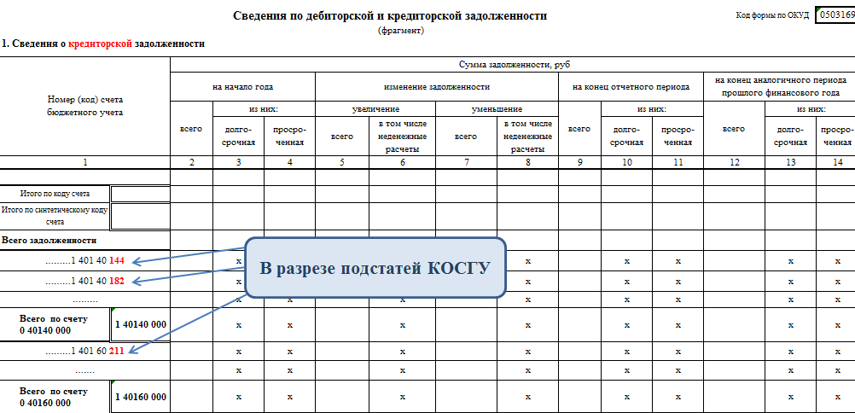
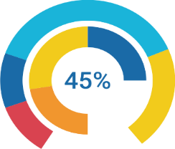

Ф.ф.0503169, 0503769 Сведения по дебиторской и кредиторской задолженности
В Сведениях (ф. 0503169) должны быть раскрыты данные о кредиторской задолженности по счетам 401 40 и 401 60. Сделать это нужно в разрезе кодов КОСГУ.

Slide 25
СГС «Представление отчетности»
п. 26 - 30
Активы и обязательства
Долгосрочные (внеоборотные)
Краткосрочные (оборотные)

Slide 26
Один из критериев 👍🏻
Краткосрочный актив
актив предназначен для потребления, передачи (продажи) или обращения в денежные средства (иные активы) в течение 12 месяцев после отчетной даты
актив представляет собой финансовый актив, классифицируемый в соответствии с НПА как краткосрочный актив
актив представляет собой денежные средства или эквиваленты денежных средств при условии отсутствия ограничений на их обмен или использование для погашения обязательств в течение периода, не превышающего 3 месяцев после отчетной даты

Slide 27
Краткосрочные и долгосрочные активы
Краткосрочные (оборотные) активы – выполнение одного из трех критериев
Все прочие активы, включая материальные, нематериальные и финансовые активы, классифицируются как долгосрочные

Slide 28
Один из критериев 👍🏻
Краткосрочное обязательство
предполагается его погашение в течение
12 месяцев после отчетной даты (даже если первоначальный срок погашения превышал 12 месяцев)
обязательство представляет собой финансовое обязательство, классифицируемый в соответствии с НПА как краткосрочное обязательство
у субъекта отчетности отсутствует безусловное право отсрочить погашение обязательства как минимум на 12 месяцев после отчетной даты

Slide 29
Краткосрочные и долгосрочные обязательства
Краткосрочные (оборотные) обязательства – выполнение одного из трех критериев
Все прочие обязательства классифицируются как долгосрочные*
* Есть особенности

Slide 30
Краткосрочные и долгосрочные обязательства
Всегда краткосрочные!!!
начисленная заработная плата и другие начисленные расходы, связанные с осуществлением деятельности субъекта отчетности
кредиторская задолженность по налогам, сборам и другим обязательным платежам в бюджеты*
*есть исключения
К краткосрочным обязательствам относится также текущая доля долгосрочных обязательств, то есть часть долгосрочных обязательств субъекта, подлежащая погашению в течение 12 месяцев после отчетной даты

Slide 31
Категория задолженности:
Просроченная ≤ Краткосрочная
Задолженность всего | = | Краткосрочная | + | Долгосрочная

Slide 32
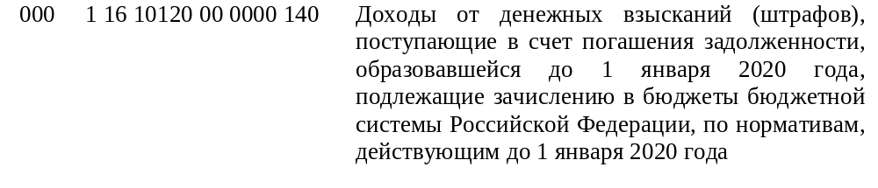
Приказа Минфина России
от 06.06.2019 № 85н

Slide 33
Новый код КОСГУ по доходам
33
  доходы, поступающие в порядке возмещения расходов страхователей на предупредительные меры по сокращению производственного травматизма и профессиональных заболеваний работников и санаторно-курортное лечение работников, занятых на работах с вредными и (или) опасными производственными факторами
С 2021 года
139 "Доходы от возмещений Фондом социального страхования Российской Федерации расходов"

Slide 34
от 11 июня 2021 года № 82н
О внесении изменений в приказ Министерства финансов Российской Федерации от 28 декабря 2010 г. № 191н «Об утверждении Инструкции о порядке составления и представления годовой, квартальной и месячной отчетности об исполнении бюджетов бюджетной системы Российской Федерации»
Установить, что в бюджетной отчетности на 1 июля 2021 года раскрытие показателя поступления денежных средств по коду классификации операций сектора государственного управления 139 «Доходы от возмещений Фондом социального страхования Российской Федерации расходов» осуществляется по строке 0500 Отчета о движении денежных средств (ф. 0503123), строке 0500 Консолидированного отчета о движении денежных средств (ф. 0503323).

Slide 35
от 11 июня 2021 года № 81н
О внесении изменений в Инструкцию о порядке составления, представления годовой, квартальной бухгалтерской отчетности государственных (муниципальных) бюджетных и автономных учреждений, утвержденную приказом Министерства финансов Российской Федерации от 25 марта 2011 г. № 33н
Установить, что в бухгалтерской отчетности государственных (муниципальных) бюджетных и автономных учреждений на 1 июля 2021 года раскрытие показателя поступления денежных средств по коду классификации операций сектора государственного управления 139 «Доходы от возмещений Фондом социального страхования Российской Федерации расходов» осуществляется по строке 0500 Отчета о движении денежных средств учреждения (ф. 0503723).

Slide 36
Нематериальные активы:
Приказ Минфина России от 15.11.2019 N 181н «Об утверждении федерального стандарта бухгалтерского учета государственных финансов «Нематериальные активы»
  Письмо Минфина России от 30.11.2020 N 02-07-07/104384
  «О направлении Методических рекомендаций по применению федерального стандарта бухгалтерского учета государственных финансов «Нематериальные активы»
  Письмо Минфина России от 02.04.2021 N 02-07-07/25218
  «В дополнении к Методическим рекомендациям по применению СГС «Нематериальные активы»

Slide 37
НМА – определение:
Нематериальный актив – объект нефинансовых активов, предназначенный для неоднократного и (или) постоянного использования в деятельности учреждения свыше 12 месяцев, не имеющий материально-вещественной формы, с возможностью идентификации (выделения, отделения) от другого имущества, в отношении которого у субъекта учета при приобретении (создании) возникли исключительные права, права в соответствии с лицензионными договорами либо иными документами, подтверждающими существование права на такой актив.
(п. 6 СГФ «Нематериальные активы»)

Slide 38
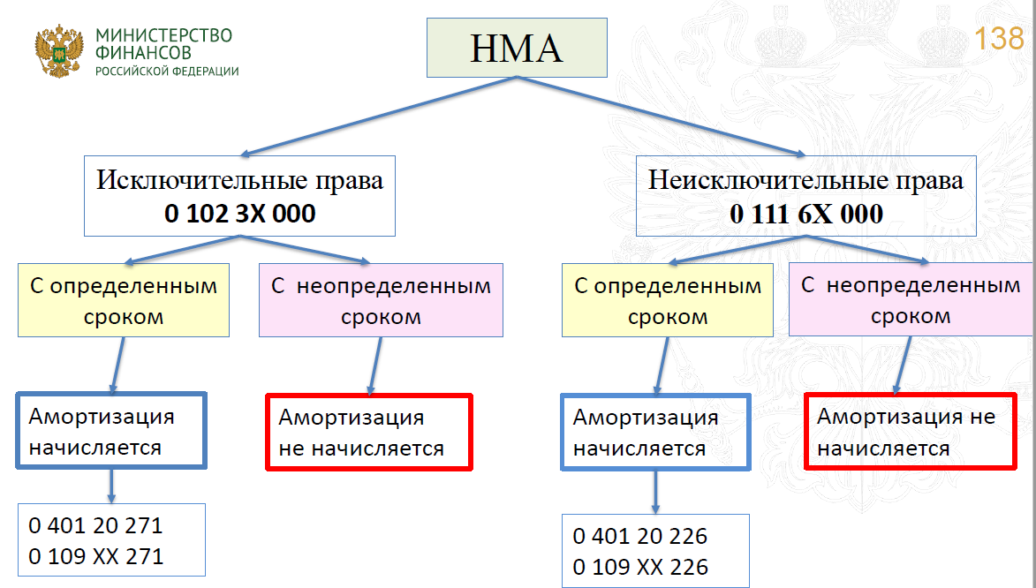

Slide 39
Изменения в Инструкции 2020 года
Аналитика применяется с 2021 года
КОСГУ 320 (420)
Нематериальные активы - иное движимое имущество учреждения | 0 102 30 000
Научные исследования (научно-исследовательские разработки) - иное движимое имущество учреждения | 0 102 3N 000
Опытно-конструкторские и технологические разработки научных исследований- иное движимое имущество учреждения | 0 102 3R 000
Программные обеспечения и базы данных- иное движимое имущество учреждения | 0 102 3I 000
Иные объекты интеллектуальной собственности- иное движимое имущество учреждения | 0 102 3D 000

Slide 40
КОСГУ 320(420)
С 2021 года
Вложения нематериальными активы – иное движимое имущество учреждения | 0 106 30 000
Вложения в научные исследования (научно-исследовательские разработки) - иное движимое имущество учреждения | 0 106 3N 000
Вложения в опытно-конструкторские и технологические разработки - иное движимое имущество учреждения | 0 106 3R 000
Вложения в программные обеспечения и базы данных – иное движимое имущество учреждения | 0 106 3I 000
Вложения в иные объекты интеллектуальной собственности - иное движимое имущество учреждения | 0 106 3D 000

Slide 41
ПЕРЕХОДНЫЕ ПОЛОЖЕНИЯ ПРИ УЧЕТЕ ОБЪЕКТОВ НЕМАТЕРИАЛЬНЫХ АКТИВОВ ПРИМЕНЯЕМЫЕ НА 01.01.2021г.
В соответствии с положениями Инструкции № 157н при изменение нормативной базы Министерством финансов РФ, другими уполномоченными органами, для ретроспективного перехода на новые положения применяется Журнал операций межотчетного периода (п.11). Изменяются вступительные остатки в Главной книге на 1 января нового финансового года. Учитывая изложенное предстоит перенос остатков по счетам учета нематериальных активов на вновь вводимые счета. Перенос остатков осуществляется с применением счета 0 40130 000 «Финансовый результат прошлых отчетных периодов».
Формируется Бухгалтерская справка (ф.0504833) с бухгалтерскими записями:
ДТ 0 1023N 000 «Научные исследования (научно-исследовательские разработки)»
КТ 0 40130 000 «Финансовый результат прошлых отчетных периодов»
ДТ 0 40130 000 «Финансовый результат прошлых отчетных периодов»
КТ 0 10230 000 «Нематериальные активы – иное движимое имущество»

Slide 42
ПЕРЕХОДНЫЕ ПОЛОЖЕНИЯ НА 01.01.2021г.
в части амортизации начисленной на 1 января 2021 года
ДТ 0 10439 000 «Амортизация нематериальных активов, иного движимого имущества»
КТ 0 40130 000 «Финансовый результат прошлых отчетных периодов»
ДТ 0 40130 000 «Финансовый результат прошлых отчетных периодов»
КТ 0 1043N 000 «Амортизация научных исследований (научно-исследовательских разработок) – иного движимого имущества»

Slide 43
Счет 11160 «Права пользования нематериальными активами
На данном счете осуществляется учет неисключительных прав пользования на результаты интеллектуальной деятельности (прав пользования на результаты интеллектуальной деятельности в соответствии с лицензионными договорами либо иными документами, подтверждающими существование права на результаты интеллектуальной деятельности), признаваемые в составе нефинансовых активов в соответствии с положениями федерального стандарта бухгалтерского учета государственных финансов «Нематериальные активы»

Slide 44
С 2021 года
Права пользования нематериальными активами | 0 111 60 000
Права пользования научными исследованиями (научно-исследовательскими разработками) | 0 111 6N 000
Права пользования опытно-конструкторскими и технологическими разработками | 0 111 6R 000
Права пользования программным обеспечением и базами данных | 0 111 6I 000
Права пользования иными объектами интеллектуальной собственности | 0 111 6D 000

Slide 45
Счет 10660 «Вложения в права пользования нематериальными активами
Счет предназначен для обобщения учреждениями информации по учету на соответствующих счетах аналитического учета счета операций по приобретению (созданию) неисключительных прав пользования на результаты интеллектуальной деятельности (прав пользования на результаты интеллектуальной деятельности в соответствии с лицензионными договорами либо иными документами, подтверждающими существование права на результаты интеллектуальной деятельности) в сумме фактически произведенных затрат, формирующих первоначальную (балансовую) стоимость объекта

Slide 46
КОСГУ 350(450)
С 2021 года
Вложения в права пользования нематериальными активами | 0 106 60 000
Вложения в права пользования научными исследованиями (научно-исследовательскими разработками) | 0 106 6N 000
Вложения в права пользования опытно-конструкторскими и технологическими разработками | 0 106 6R 000
Вложения в права пользования программным обеспечением и базами данных | 0 106 6I 000
Вложения в права пользования иными объектами интеллектуальной собственности | 0 106 6D 000

Slide 47
Неисключительные права пользования на результаты интеллектуальной деятельности
47
Подстатьи КОСГУ | Примеры
С 2021 года 226 "Прочие работы, услуги" | приобретение неисключительных прав пользования на результаты интеллектуальной деятельности (прав пользования на результаты интеллектуальной деятельности в соответствии с лицензионными договорами либо иными документами, подтверждающими существование права пользования на результаты интеллектуальной деятельности)
352 "Увеличение стоимости неисключительных прав на результаты интеллектуальной деятельности с определенным сроком полезного использования" (не для кассовых поступлений и выбытий) | операции по принятию к учету неисключительных прав на результаты интеллектуальной деятельности с определенным сроком полезного использования
353 "Увеличение стоимости неисключительных прав на результаты интеллектуальной деятельности с неопределенным сроком полезного использования" (не для кассовых поступлений и выбытий) | операции по принятию к учету неисключительных прав на результаты интеллектуальной деятельности с неопределенным сроком полезного использования.

Slide 48
Неисключительные права пользования на результаты интеллектуальной деятельности
48
Подстатьи КОСГУ | Примеры
452 "Уменьшение стоимости неисключительных прав на результаты интеллектуальной деятельности с определенным сроком полезного использования" (не для кассовых поступлений и выбытий) | операции, связанные с начислением амортизации на объекты неисключительных прав на результаты интеллектуальной деятельности с определенным сроком полезного использования, и суммы снижения стоимости неисключительных прав на результаты интеллектуальной деятельности с определенным сроком полезного использования в связи с их обесценением
453 "Уменьшение стоимости неисключительных прав на результаты интеллектуальной деятельности с неопределенным сроком полезного использования" (не для кассовых поступлений и выбытий) | суммы снижения стоимости неисключительных прав на результаты интеллектуальной деятельности с неопределенным сроком полезного использования в связи с их обесценением.

Slide 49
С 2021 года
Амортизация прав пользования нематериальными активами | 0 104 60 000
Амортизация прав пользования научными исследованиями (научно-исследовательскими разработками) | 0 104 6N 452
Амортизация прав пользования опытно-конструкторскими и технологическими разработками | 0 104 6R 452
Амортизация прав пользования программным обеспечением и базами данных | 0 104 6I 452
Амортизация прав пользования иными объектами интеллектуальной собственности | 0 104 6D 452

Slide 50
Счет 11460 «Обесценение прав пользования нематериальными активами»
С 2021 года
Обесценение прав пользования нематериальными активами | 0 114 60 000
Обесценение прав пользования научными исследованиями (научно-исследовательскими разработками) | 0 114 6N 000
Обесценение прав пользования опытно-конструкторскими и технологическими разработками научных исследований | 0 114 6R 000
Обесценение прав пользования программным обеспечением и базами данных | 0 114 6I 000
Обесценение прав пользования иными объектами интеллектуальной собственности | 0 114 6D 000

Slide 51
Неисключительные лицензии до 2021 года
:
Приобретение неисключительных лицензионных прав на использование программного обеспечения в течение нескольких отчетных периодов:
    Д-т 0 401 50 226 К-т 0 302 26 73Х;
Одновременно полученное в пользование неисключительное право учитывается на забалансовом счете 01 «Имущество, полученное в пользование» по стоимости, указанной в лицензионном договоре;
Расходы будущих периодов списываются на финансовый результат текущего года в течение срока действия неисключительной лицензии:
    Д-т 0 401 20 226 К-т 0 401 50 226.

Slide 52
Неисключительные лицензии 2021 года:
.
Содержание | Дебет | Кредит
Неисключительные лицензии с определенным сроком использования 12 месяцев и менее, не актив
Отражение расходов по приобретению неисключительной лицензии | 0 401 20 226 Увеличение ХХ? | 0 302 26 73Х
Неисключительные лицензии с определенным сроком использования 12 месяцев и менее, начало и конец срока приходятся на разные отчетные периоды, не актив
Отражение расходов по приобретению неисключительной лицензии | 0 401 50 226 Увеличение ХХ? | 0 302 26 73Х

Slide 53
Неисключительные лицензии 2021 года:
.
Содержание | Дебет | Кредит
Неисключительные лицензии с определенным сроком использования, актив
Принято к учету право пользования НМА | 0 111 6Х 352 | 0 302 26 73Х
Начисление амортизации в течение срока полезного использования | 0 401 20 226 | 0 104 6Х 452
Списание права пользования по истечению срока действия лицензионного договора | 0 104 6Х 452 | 0 111 6Х 452
Расторжение лицензионного договора ранее установленного срока окончания: В сумме начисленной амортизации В остаточной стоимости В остаточной стоимости, если по условиям договора возврат не предусмотрен | 0 104 6Х 452 0 302 26 83Х 0 401 20 226? | 0 111 6Х 452 0 111 6Х 452 0 111 6Х 452

Slide 54
Неисключительные лицензии 2021 года:
.
Содержание | Дебет | Кредит
Неисключительные лицензии с неопределенным сроком использования
Принято к учету право пользования НМА | 0 111 6Х 353 | 0 302 26 73Х
При принятии решения о необходимости реклассификации
Определен срок полезного использования, проведена реклассификация | 0 111 6Х 352 | 0 111 6Х 353
Начисление амортизации в течение срока полезного использования | 0 401 20 226 | 0 104 6Х 452
Списание права пользования по истечению срока полезного использования | 0 104 6Х 452 | 0 111 6Х 452

Slide 55
Неисключительные лицензии 2021 года:
.
Содержание | Дебет | Кредит
Поставка вычислительной техники с предустановленным ПО
Сформированы капитальные вложения по приобретению ОС (лицензия в комплекте) | 0 106 Х1 310 | 0 302 31 73Х
Основные средства приняты к учету | 0 101 Х4 310 | 0 106 Х1 310
Поставка ПО как отдельного предмета контракта (договора) на поставку вычислительной техники
Сформированы капитальные вложения по приобретению неисключительных лицензий (отделимых, совместно с приобретением ОС) | 0 106 6I 35Х | 0 302 31 73Х
Право пользования неисключительной лицензией принято к учету | 0 111 6I 35Х | 0 106 6I 35Х

Slide 56
Инвентаризация в целях выявления объектов, отвечающих критериям признания НМА, в том числе прав пользования неисключительными лицензиями:
    В 2021 году;
    С отражением в инвентаризационных описях;
Определение срока полезного использования;
Определение справедливой стоимости.

Slide 57
Неисключительные лицензии 2020 года:
.
Содержание | Дебет | Кредит
Решение – неактив по сроку пользования
Списаны ранее признанные расходы будущих периодов | 0 401 20 226 Уменьшение 01 Увеличение ХХ? | 0 401 50 226
Решение – актив по сроку пользования, есть расходы будущих периодов
Сформированы капитальные вложения для прав пользования | 0 106 Х1 352 | 0 401 50 226
Право пользования неисключительной лицензией принято к учету | 0 111 6Х 352 Уменьшение 01 | 0 106 6Х 352
Решение – актив по сроку пользования, нет расходов будущих периодов
Принятие к учету прав пользования по результатам инвентаризации в справедливой оценке | 0 111 6Х 35Х Уменьшение 01 | 0 401 30 000

Slide 58
Сведения об изменении остатков валюты баланса(ф. 0503173),
(ф.0503773)
А К Т И В | Код строки | Сумма изменений, всего (руб.) | в том числе по коду причины (руб.)
 |  |  | 01 | 02 | 03 | 04 | 05 | 06 | 07
1 | 2 | 3 | 4 | 5 | 6 | 7 | 8 | 9 | 10
I. Нефинансовые активы
Основные средства (балансовая стоимость, 010100000)* | 010
…………
01 «Реорганизация, ликвидация»
02 «Изменение валюты баланса, связанное с внедрением федеральных стандартов»
03 «Изменение валюты баланса, связанное с исправлением ошибок прошлых лет»
04 «Изменение валюты баланса, связанное с изменениями учетной политики»
05 «Изменение валюты баланса, связанное с пересчетом показателей отчетности»
(по согласованию с Минфином России)
06 «Прочие причины»
07 «Исправление ошибок прошлых лет по результатам внешнего (внутреннего) государственного (муниципального) финансового контроля»

Slide 59
Журнал операций по исправлению ошибок прошлых лет
Записи в Журнал операций по исправлению ошибок прошлых лет отражаются на основании операций, отраженных на обособленных счетах бюджетного (бухгалтерского) учета, предусмотренных для отражения операций по исправлению ошибок прошлых лет, оформленных Бухгалтерской справкой (ф. 0504833)
Обороты по операциям, отраженным в Журнале операций по исправлению ошибок прошлых лет переносятся в Главную книгу (ф. 0504072), но не учитываются при формировании показателей бухгалтерской (финансовой) отчетности, отражающих расходы, доходы отчетного финансового периода, а также показатели изменений (увеличение, уменьшение) активов, обязательств, иных объектов бухгалтерского учета

Slide 60
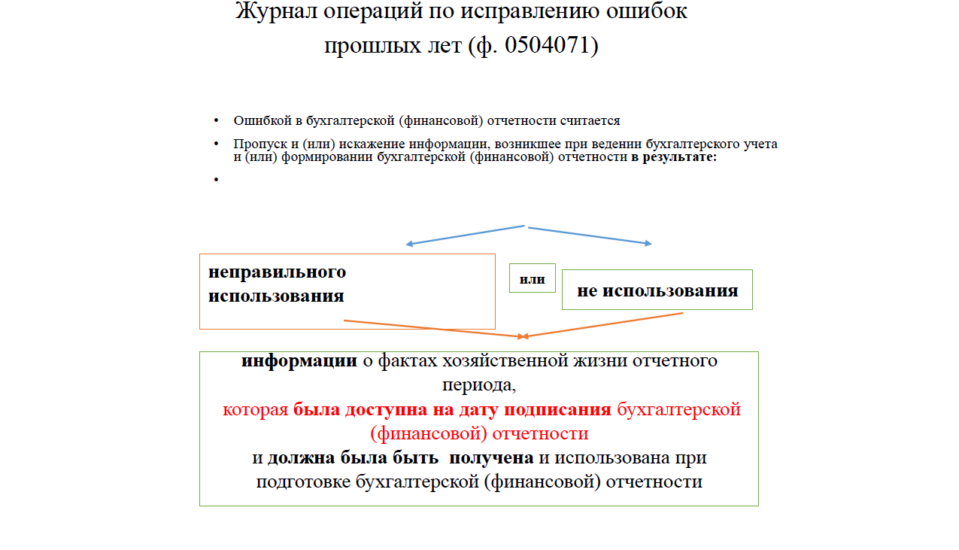

Slide 61
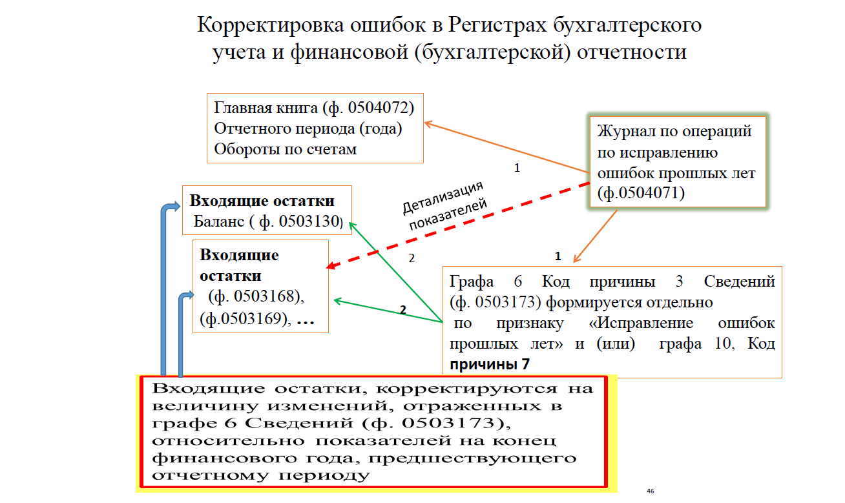

Slide 62
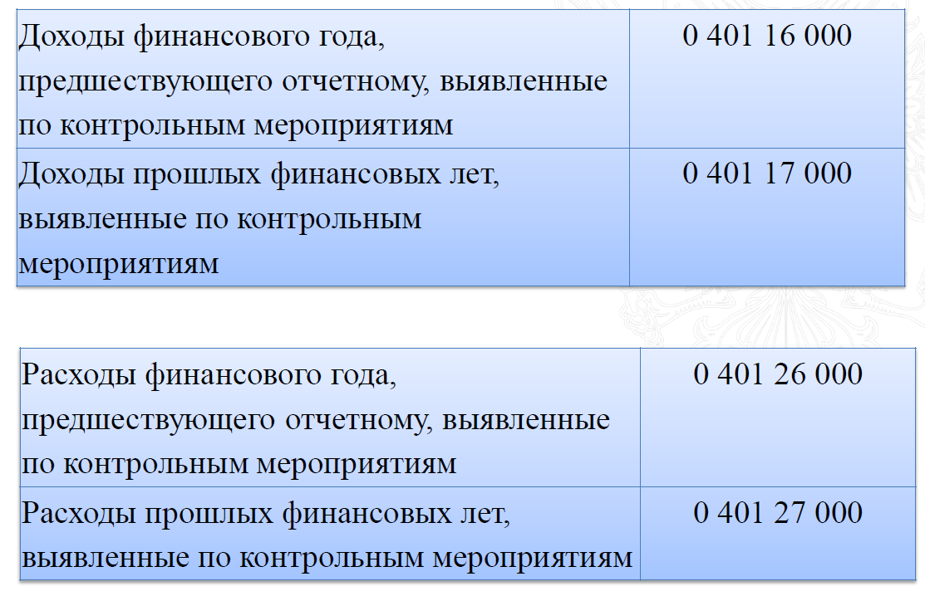

Slide 63
ИСКЛЮЧЕНЫ
Консолидируемые расчеты года, предшествующего отчетному | 0 304 84 000
Консолидируемые расчеты иных прошлых лет | 0 304 94 000
дополнены
Иные расчеты года, предшествующего отчетному, выявленные по контрольным мероприятиям | 0 304 66 000
Иные расчеты прошлых лет, выявленные по контрольным мероприятиям | 0 304 76 000

Slide 64
Счета, предназначенные для
исправления ошибок прошлых лет
Ошибки выявлены самостоятельно
Нарушения выявлены в ходе проведения контрольных мероприятий органом, уполномоченным составлять протокол об АП
Год, предшествующий отчетному:
304.86, 401.18, 401.28
Прошлые финансовые года:
304.96, 401.19, 401.29
Год, предшествующий отчетному:
304.66, 401.16, 401.26
Прошлые финансовые года:
304.76, 401.17, 401.27
!!! Исключены: 304.84, 304.94 !!!
Примеры по исправлению ошибок прошлых лет
Первоначально:
Дт 205 Кт 401.10
Исправление:
Дт 205 Кт 401.18 (19)
Первоначально:
Дт 401.20 Кт 104
Исправление:
Дт 401.28(29) Кт 104
Первоначально:
Дт 302 Кт 206
Исправление:
Дт 302 Кт 304.86(96)
Дт 304.86(96) Кт 206

Slide 65
Инструкция 191н, 33н
Сведения об изменении остатков валюты баланса
1. Изменение остатков валюты баланса
Актив / Пассив | Код строки | Сумма изменений, руб. | в том числе по кодам причин (руб.)
 |  |  | 01 | 02 | 03 | 04 | 05 | 06 | 07
1 | 2 | 3 | 4 | 5 | 6 | 7 | 8 | 9 | 10
I. Нефинансовые активы
II. Финансовые активы
III. Обязательства
IV. Финансовый результат
304.86
304.96
401.18
401.19
401.28
401.29
304.66
304.76
401.16
401.17
401.26
401.27

Slide 66
В отношении ошибок предшествующих годов в Пояснениях к бухгалтерской (финансовой) отчетности за отчетный год раскрывается следующая информация:
а) описание ошибки;
б) сумма корректировки по каждой статье бухгалтерской (финансовой) отчетности за каждый из предшествующих годов, для которых в бухгалтерской (финансовой) отчетности раскрываются сравнительные показатели;
в) общая сумма корректировки на начало самого раннего из предшествующих годов, для которого в бухгалтерской (финансовой) отчетности раскрываются сравнительные показатели;
г) описание причин, по которым корректировка сравнительных показателей бухгалтерской (финансовой) отчетности за один или несколько предшествующих годов не представляется возможным, а также описание способа отражения исправления ошибки с указанием периода, в котором отражены исправления.
_________________________________________________________________
СГС "Учетная политика, оценочные значения и ошибки" (пункт 34)

Slide 67
  Изменения в НПА по отчетности
  Справка к 173, 373, 773
Номер забалан сового счета | Наименование забалансового счета, показателя | Код стро- ки | Сумма изменений, всего руб. | в том числе по коду причины (руб.)
 |  |  |  | 01 | 02 | 03 | 04 | 05 | 06 | 07
1 | 2 | 3 | 4 | 5 | 6 | 7 | 8 | 9 | 10 | 11
01 | Имущество, полученное в пользование | 010
02 | Материальные ценности на хранении | 020
03 | Бланки строгой отчетности | 030
04 | Сомнительная задолженность, всего | 040
 | в том числе:
05 | Материальные ценности, оплаченные | 050
 | по централизованному снабжению
06 | Задолженность учащихся и студентов | 060
 | за невозвращенные материальные ценности
… | … | …

Slide 68
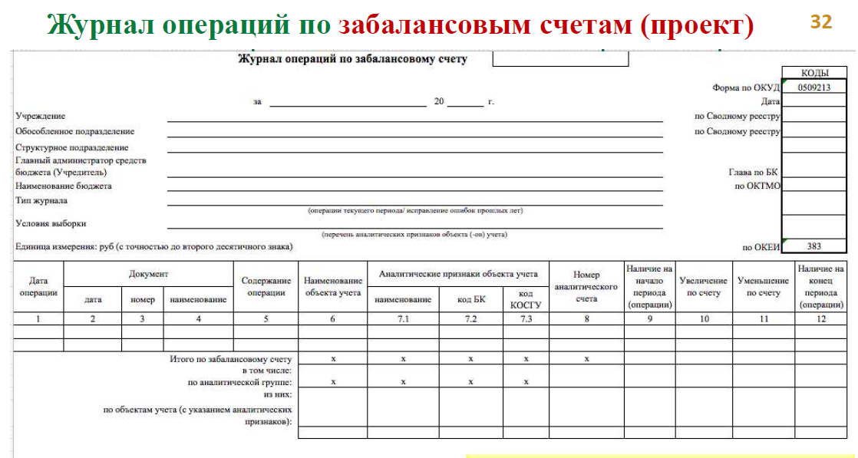

Slide 69
Счет 10650 Вложения в объекты государственной (муниципальной) казны
Счет предназначен для обобщения органами власти (казенными учреждениями), осуществляющими полномочия собственника имущества государственной (муниципальной) казны, информации по учету на соответствующих счетах аналитического учета счета операций по приобретению, созданию объектов имущества, составляющих государственную (муниципальную) казну (при отражении произведенных вложений в сумме затрат, формирующих фактическую стоимость объекта), в том числе ценностей Госфонда России, Госфонда субъекта Российской государственных фондов материальных запасов).
.

Slide 70
Вложения в объекты государственной
(муниципальной) казны
Вложения в объекты государственной (муниципальной) казны | 0 106 50 000
Вложения в недвижимое имущество государственной (муниципальной) казны | 0 106 51 000
Вложения в движимое имущество государственной (муниципальной) казны | 0 106 52 000
Вложения в ценности государственных фондов России | 0 106 53 000
Вложения в нематериальные активы государственной (муниципальной) казны | 0 106 54 000
Вложения в непроизведенные активы государственной (муниципальной) казны | 0 106 55 000
Вложения в материальные запасы государственной (муниципальной) казны | 0 106 56 000

Slide 71
Счет 10690 Вложения в имущество концедента
Счет предназначен для обобщения федеральным органом исполнительной власти, органом государственной власти субъекта Российской Федерации, органом местного самоуправления, выступающим от имени концедента, учреждением, в случае передаче имущества по концессионному соглашению без прекращения права оперативного управления в отношении имущества, находящегося у государственного (муниципального) учреждения, информации по учету на соответствующих счетах аналитического учета счета сумм произведенных согласно концессионному соглашению инвестиций (вложений) при создании и (или) реконструкции объекта концессионного соглашения

Slide 72
Вложения в имущество концедента | 0 106 90 000
Вложения в - недвижимое имущество концедента | 0 106 91 000
Вложения в движимое имущество концедента | 0 106 92 000
Вложения в нематериальные активы концедента | 0 106 9I 000
Вложения в непроизведенные активы концедента | 0 106 95 000
Дополнен аналитический счет
Нематериальные активы концедента, составляющие казну | 0 108 9I 000

Slide 73
Отчет об исполнении Плана ФХД (ф.0503737):
Письмо Минфина России N 02-06-07/85969,
Казначейства России N 07-04-05/02-19797 от 30.09.2020
об особенностях составления и представления в 2020 году квартальной бюджетной и бухгалтерской отчетности, консолидированной бухгалтерской отчетности:
При отражении в Отчете (ф. 0503737) (сводном Отчете (ф. 0503737) показателей по некассовым операциям дополнительная информация (пояснения) раскрывается учреждением в разделе 3 «Анализ отчета об исполнении учреждением плана его деятельности» Пояснительной записки (ф. 0503760).

Slide 74
  Изменения в НПА по отчетности
Начисление задолженности по возврату (незакрытые расчеты на 01.01.2021)
0503125
1 303 05 000
1 303 05 731
1 303 05 831
1 206 51 661
1 205 51(61) 561
Зачет аванса
Обороты с 401.40

Slide 75
от 15.01.2020 N 02-06-07/1666 "Об отражении в бухгалтерском учете операций по перечислению межбюджетных трансфертов";
от 04.02.2020 N 02-06-07/6939 "О признании в бухгалтерском (бюджетном) учете показателей доходов (расходов) отчетного периода по операциям от получения бюджетными и автономными учреждениями субсидий из бюджета".

Slide 76
Расчеты по целевым МБТ:
Отправитель | Получатель
Операции 2020 года
Начисление возврата неиспользованных остатков МБТ с условиями в сумме неиспользованных остатков трансферта
Д-т 1 205 51 561 К-т 1 206 51 661 | Д-т 1 401 40 151 К-т 1 303 05 731
Операции 2021 года
Перечисление остатков МБТ с условиями
Д-т 1 210 02 151 К-т 1 205 51 661 | Д-т 1 303 05 831 К-т 1 210 02 151
Или, при подтверждении потребности
Д-т 1 206 51 561 К-т 1 205 51 661 | Д-т 1 303 05 831 К-т 1 401 40 151

Slide 77
Передача имущества, отраженного на забалансовых счетах
п. 7 Инструкции 162н в редакции Приказа 264н от 28.10.2020
восстановление объектов основных средств на балансовом учете …. в случае принятия решения
о безвозмездной передаче…. отражается по дебету счета 1 101 хх 000 и кредиту счета 1 401 10 172
с одновременным уменьшением забалансового счета 21, 02
УЧРЕЖДЕНИЕ А
УЧРЕЖДЕНИЕ В
1
2
3
ЗАБАЛАНСОВЫЙ
СЧЕТ
−
БАЛАНС
+
−
БАЛАНС
+

Slide 78
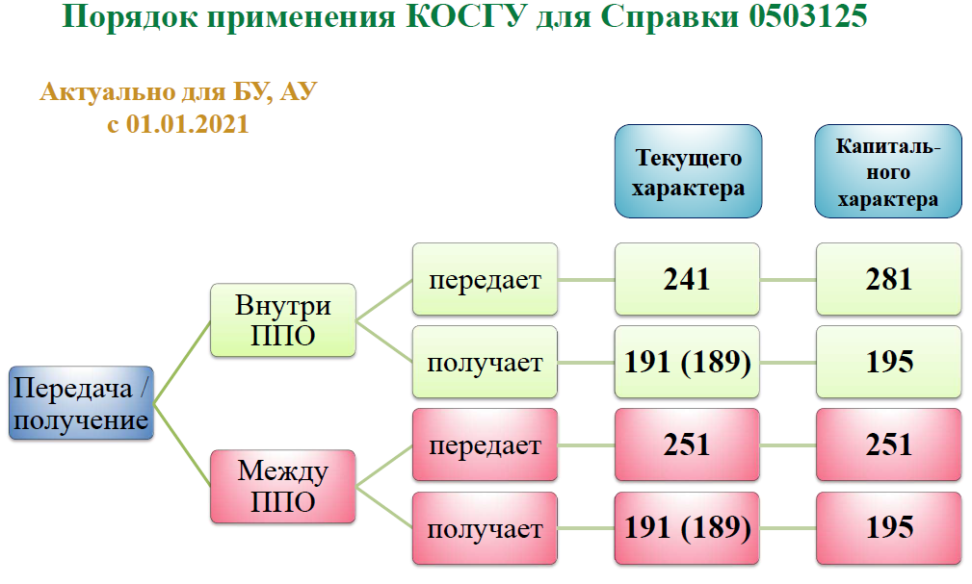

Slide 79
Безвозмездные неденежные поступления
Безвозмездных поступлений нефинансовых активов отражаются по соответствующим статьям и подстатьям доходов кода вида доходов бюджетов:
000 2 07 00000 00 0000 000
"Прочие безвозмездные поступления".

Slide 80
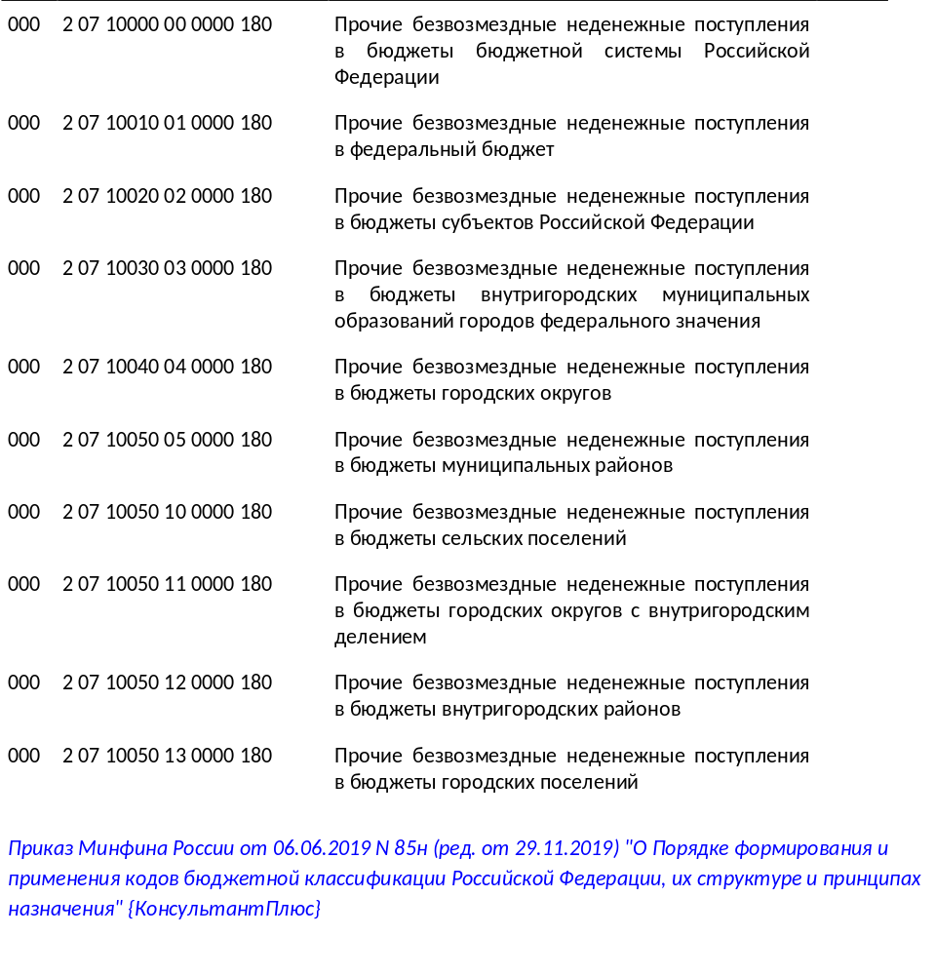

Slide 81
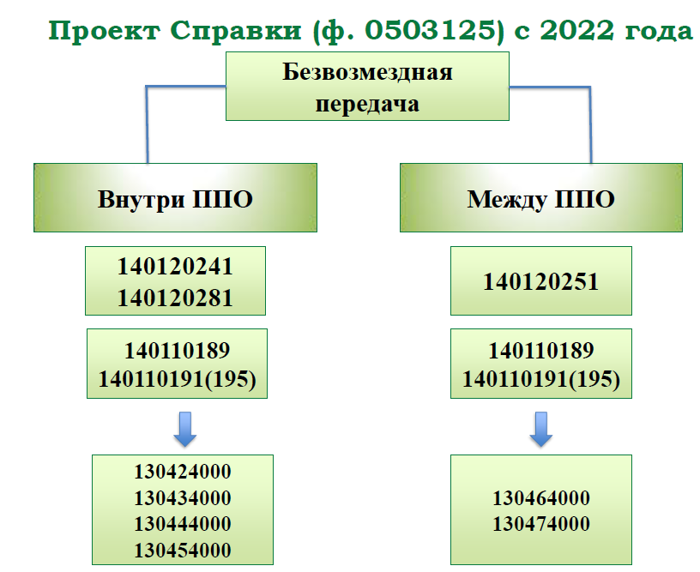

Slide 82
Письмо Минфина России по годовой отчетности
для ГРБС, БУ-АУ – от 17.12.2020
№02-04-04/110850 / 07-04-05/02-26291

Slide 83
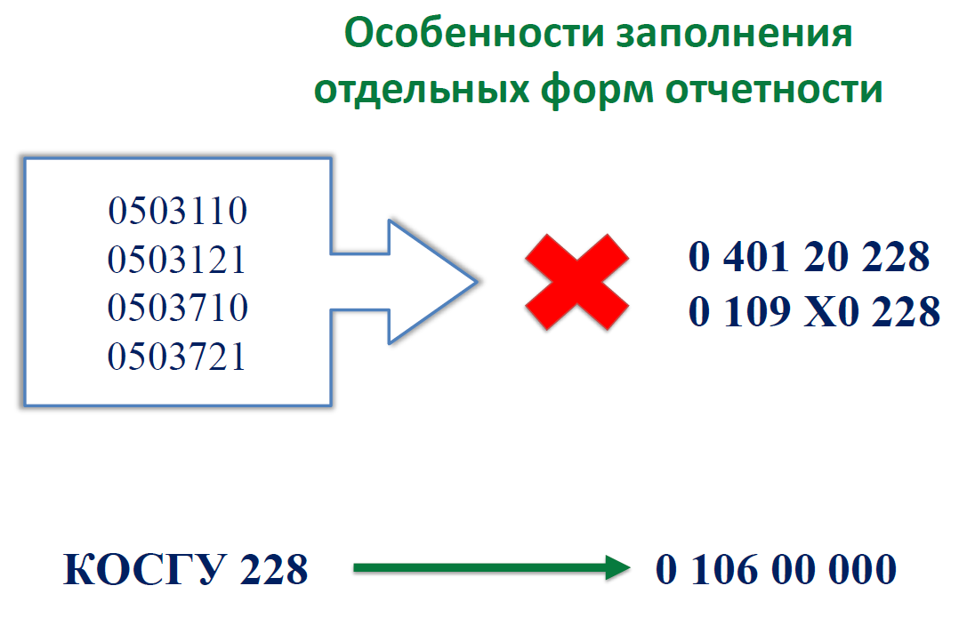

Slide 84
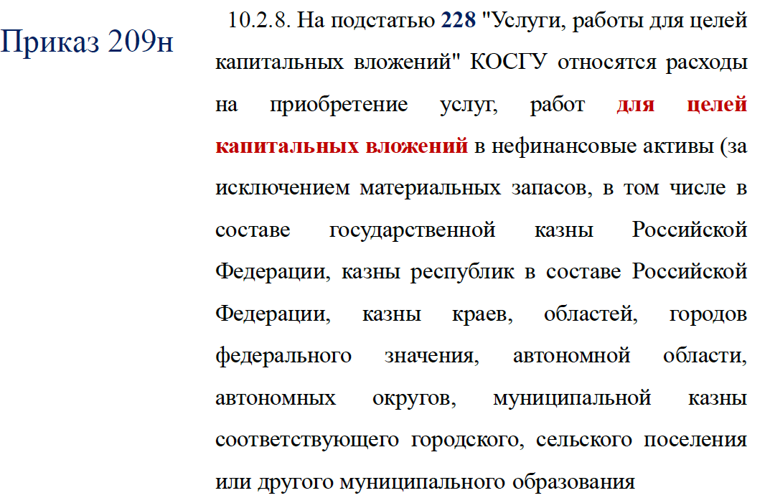

Slide 85
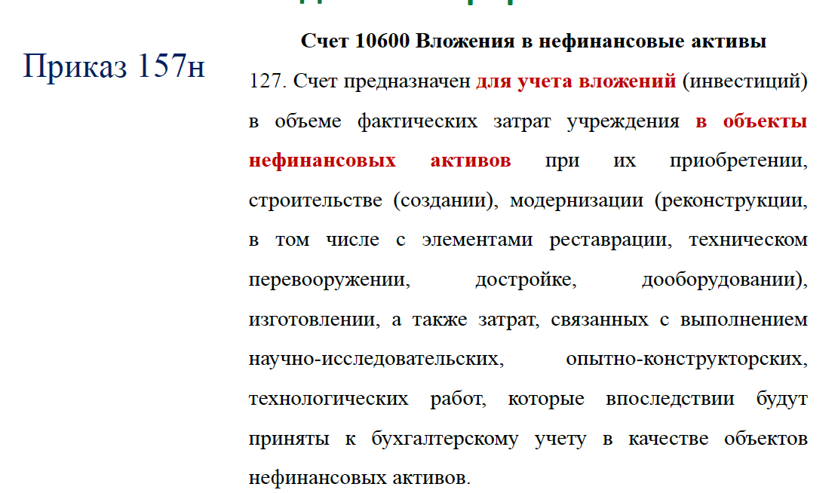

Slide 86
Обеспечение корректного отражения КБК и КОСГУ в бюджетной (бухгалтерской) отчетности
Номер счета бюджетного учета | Применение
1 11 09000 00 0000 000 1 401 10 172 | корректировка участия в АУБУ (21006),
1 17 00000 00 0000 000 1 401 10 176 | при изменении кадастровой стоимости земельных участков
1 17 00000 00 0000 000 1 401 10 199 | по результатам инвентаризации
1 14 00000 00 0000 000 1 401 10 172 | по результатам разукомплектации
1 17 050Х0 ХХ 0000 180 1 401 10 199 | восстановление в бюджетном учете финансовых вложений
1 11 09000 00 0000 120 1 401 10 172 | уменьшение объема финансовых вложений
2 07 100Х0 ХХ 0000 180 1 401 10 18х | доходы ссудополучателя от операционной аренды на льготных условиях по договорам безвозмездного пользования
1 11 00000 00 0000 000 1 401 10 121 | доходы ссудодателя от операционной аренды на льготных условиях по договорам безвозмездного пользования
1 11 00000 00 0000 000 1 401 10 122 | доходы ссудодателя от неоперационной (финансовой) аренды на льготных условиях по договорам безвозмездного пользования
1 11 00000 00 0000 000 1 401 10 123 | доходы ссудодателя от предоставления права пользования непроизведенными активами
86
Notes:
При расходовании за счет МБТ, Кбк при возвратах остатков МБТ Нац проекты

Slide 87
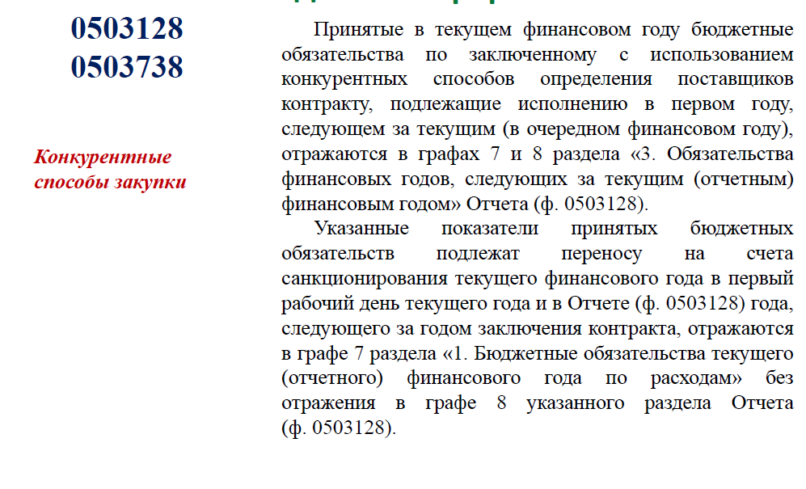

Slide 88
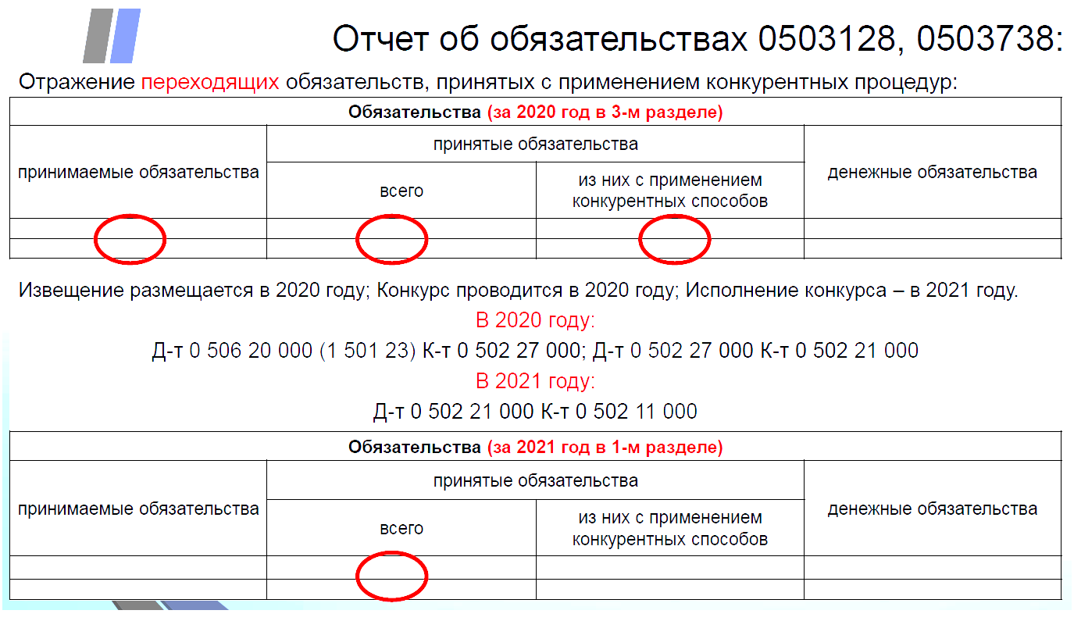

Slide 89
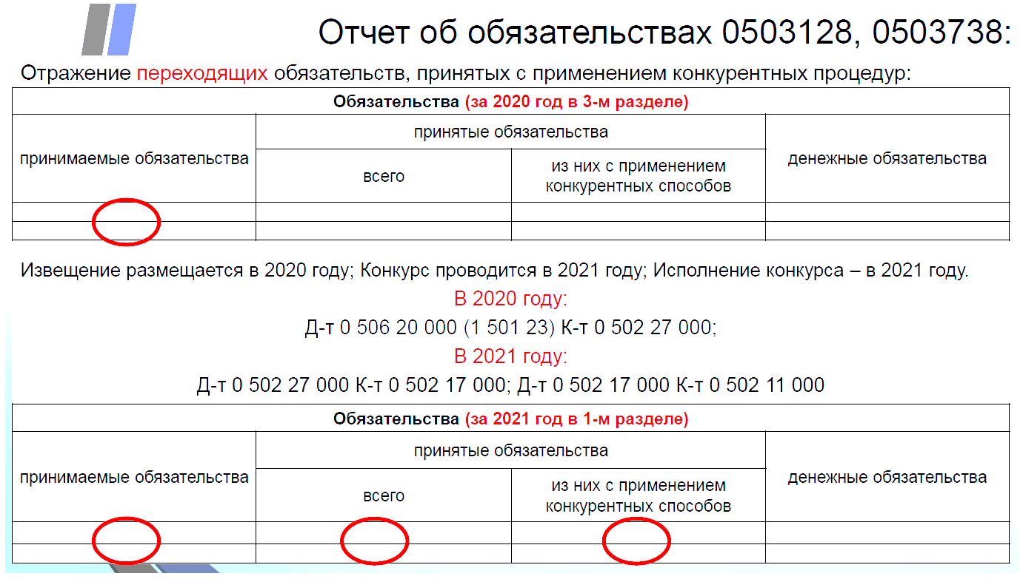

Slide 90
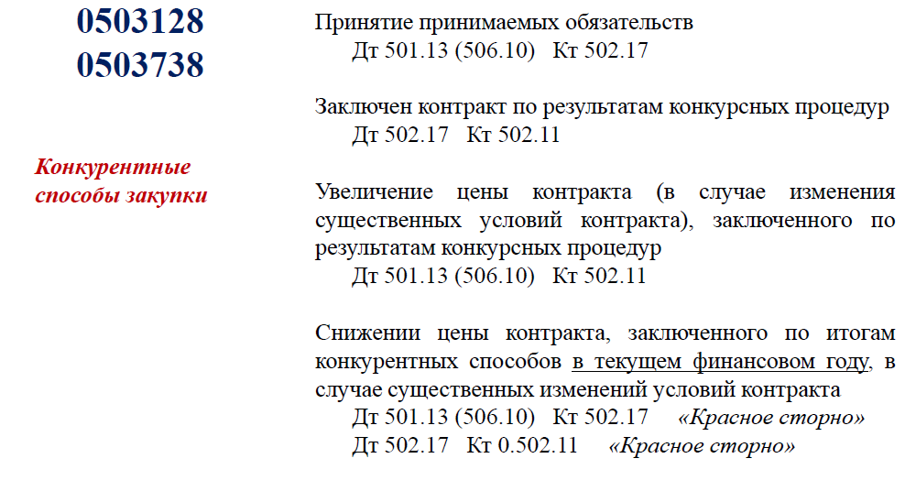

Slide 91
Расчеты по возврату остатка целевой субсидии:
Содержание | Дебет | Кредит
Перенос задолженности | 510 5 209 34 56Х | 244 5 206 00 66Х
Возвращен аванс прошлого года | 000 5 201 11 510 Заб. 17, КИФ 510, КОСГУ 510 | 510 5 209 34 66Х
Восстановление задолженности перед бюджетом | 150 5 401 10 152 (162) | 150 5 303 05 731
Погашение задолженности | 150 5 303 05 831 | 000 5 201 11 610 Заб. 18 КИФ 610, КОСГУ 610

Slide 92
План ФХД:
1
Наименование показателя | Код строки | Код по бюджетной классификации Российской Федерации
1 | 2 | 3
прочие поступления, всего | 1980 | х
из них: увеличение остатков денежных средств за счет возврата дебиторской задолженности прошлых лет | 1981 | 510
…
Прочие выплаты, всего | 4000 | х
из них: возврат в бюджет средств субсидии | 4010 | 610
…

Slide 93
  191н - №131н от 20.08.2019
Отчеты по нацпроектам
Отчет о бюджетных обязательствах в части нацпроектов (ф.0503128-НП)
Отчет об исполнении бюджета в части нацпроектов (ф.0503117-НП)
Ежемесячная отчетность,
начиная с отчетности на 01.10.2019
Совместное письмо Минфина России и Федерального казначейства от 05.09.2019 № 02-06-07/68575, 07-04-04/02-19118 «О порядке представления Отчета о бюджетных обязательствах (ф. 0503128-НП) и Отчета об исполнении бюджета (ф. 0503117-НП)»

Slide 94
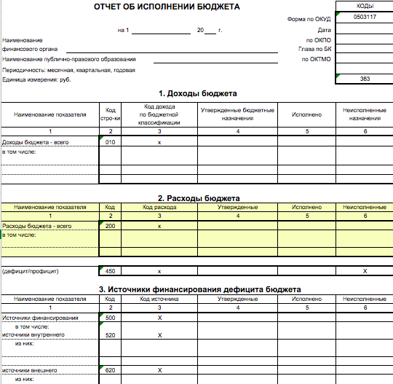
  191н - №131н от 20.08.2019
Национальные проекты – о чем ф.117-НП?

Slide 95
95
4 - 5 разряд кода целевой статьи расходов
в соответствии с приложением № 3 к Порядку формирования и применения кодов бюджетной классификации Российской Федерации, их структуре и принципам назначения, утвержденному приказом Минфина России от 06 июня 2019 г. № 85н.

Slide 96
Целевые статьи расходов на реализацию федеральных, региональных проектов
Структура кода классификации расходов бюджетов
Код главного распорядителя бюджетных средств |  |  | Код раздела |  | Код подраздела |  | Код целевой статьи |  |  |  |  |  |  |  |  |  | Код вида расходов
 |  |  |  |  |  |  | Программная (непрограммная) статья |  |  |  |  | Направление расходов |  |  |  |  | группа | подгруппа | элемент
1 | 2 | 3 | 4 | 5 | 6 | 7 | 8 | 9 | 10 | 11 | 12 | 13 | 14 | 15 | 16 | 17 | 18 | 19 | 20
Целевая статья
Программная (непрограммная) статья |  |  |  |  | Направление расходов
Программное (непрограммное) направление расходов |  | Подпрограмма | Основное мероприятие
8 | 9 | 10 | 11 | 12 | 13 | 14 | 15 | 16 | 17

Slide 97
Целевые статьи расходов на реализацию федеральных, региональных проектов
Четвертый разряд кода целевой статьи расходов федерального бюджета (00 0 Х0 00000), отражающий расходы на национальный проект (программу), Комплексный план, соответствует буквенному значению:
A - национальный проект "Культура";
D - национальная программа "Цифровая экономика Российской Федерации";
E - национальный проект "Образование";
F - национальный проект "Жилье и городская среда";
G - национальный проект "Экология";
I - национальный проект "Малое и среднее предпринимательство и поддержка индивидуальной предпринимательской инициативы";
L - национальный проект "Производительность труда и поддержка занятости";
N - национальный проект "Здравоохранение";
P - национальный проект "Демография";
R - национальный проект "Безопасные и качественные автомобильные дороги";
S - национальный проект "Наука";
T - национальный проект "Международная кооперация и экспорт";
V - Комплексный план модернизации и расширения магистральной инфраструктуры.
Пятый разряд кода целевой статьи расходов федерального бюджета (00 0 XY 00000) определяет номер федерального проекта, входящего в состав национального проекта (программы), Комплексного плана.

Slide 98
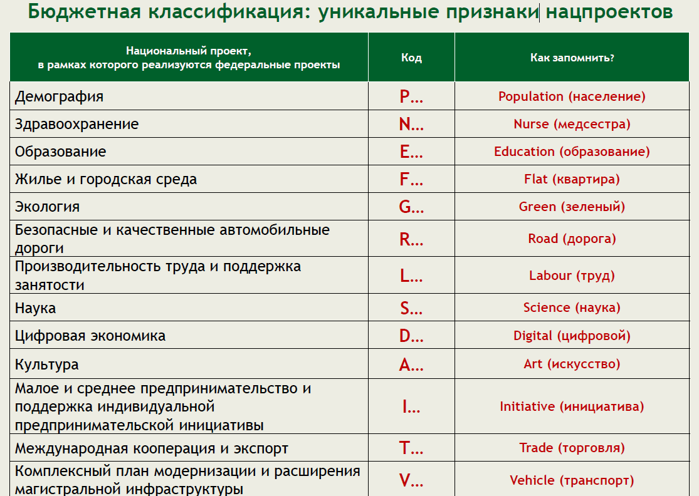

Slide 99
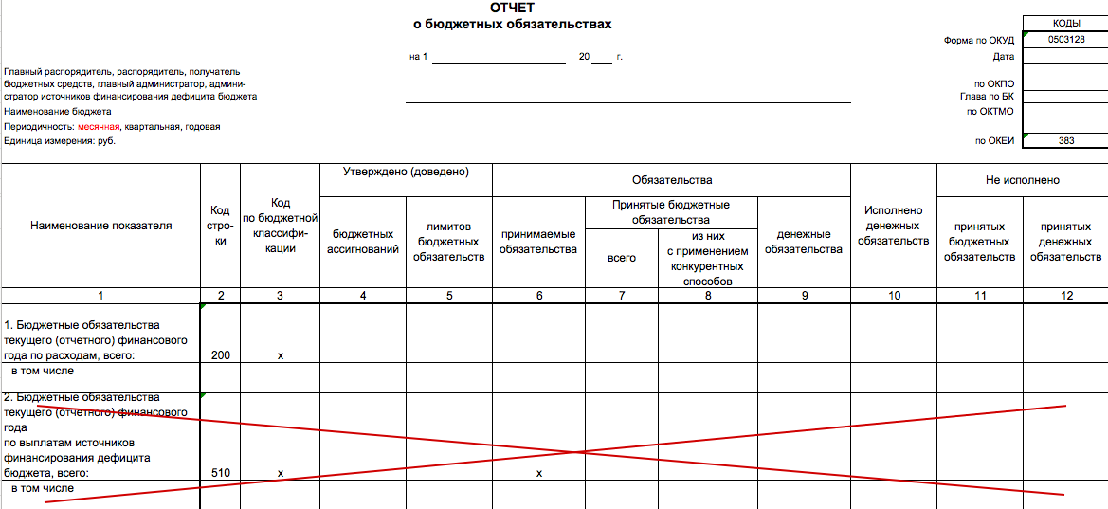
  191н - №131н от 20.08.2019
Национальные проекты – о чем ф.128-НП?
Раздел 1 – в обычном порядке, но только по показателям нацпроектов
Раздел 2 – не заполняется

Slide 100
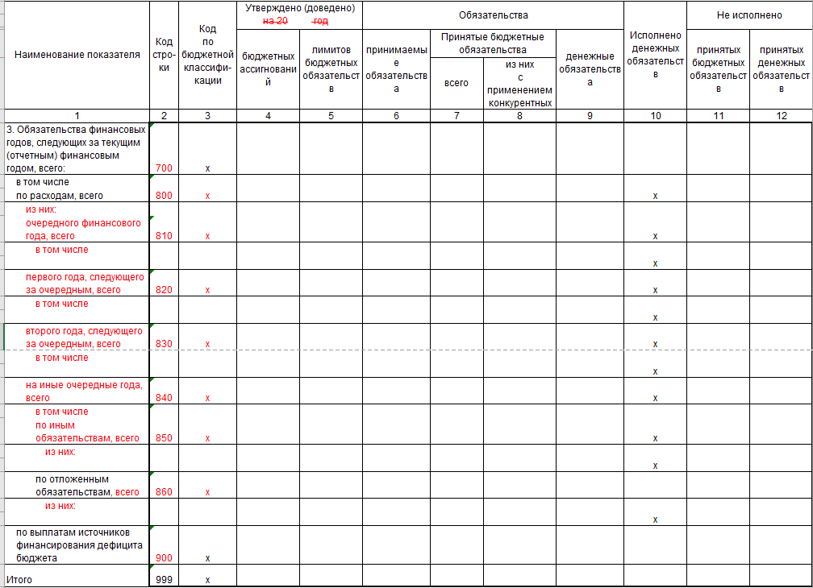
  191н - №131н от 20.08.2019
  Отчет ф.0503128-НП
Разбивка по финансовым периодам (годам)
стр.810 – счет 502.20
+ детализация по КБК
стр.820 – счет 502.30
+ детализация по КБК
стр.830 – счет 502.40
+ детализация по КБК
стр.840 – счет 502.90
+ детализация по КБК
стр.850 – счет 502.90 без 502.99
+ детализация по КБК
Стр.860 – счет 502.99
+ детализация по КБК
Раздел 3 – только по показателям нацпроектов
Строка 900 «Источники финансирования» не заполняется

Slide 101
  191н - №131н от 20.08.2019
  Отчет ф.0503128 (обычная, не нацпроекты!!!)
Разбивка по финансовым периодам (годам) – НЕТ!!!
Стр.700 = стр.900*
Стр.800 = стр.910*
стр.810 – не заполняется!!!
стр.820 – не заполняется!!!
стр.830 – не заполняется!!!
стр.840 = стр. 860
стр.850 – не заполняется!!!
Стр.860 – счет 502.99
без детализация по КБК
Стр.860 = стр.911*
Стр.900 = стр.920*
*предыдущая редакция

Slide 102
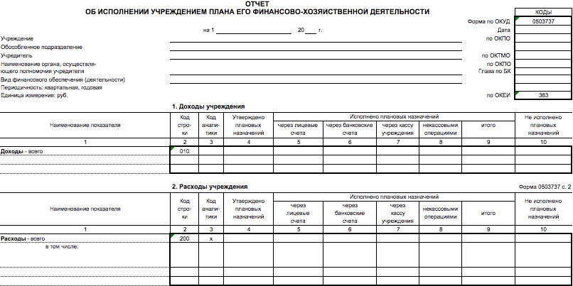
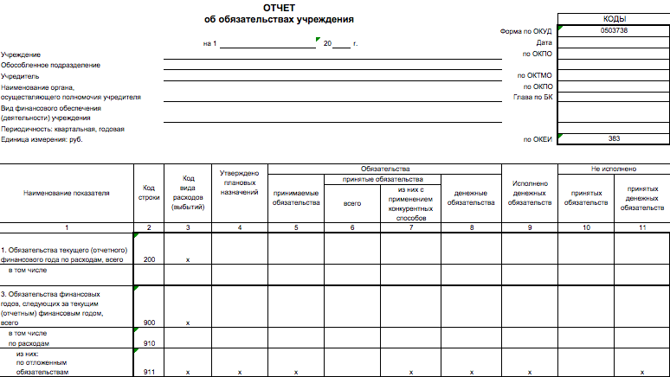
  33н - №166н от 16.10.2019
Национальные проекты!!!
0503738 по КФО 5, 6 !!!
Начиная с 01.01.
2020

Slide 103
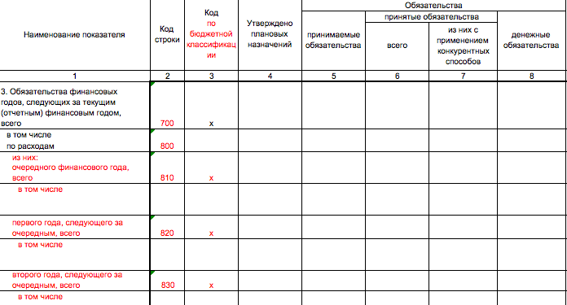
33н - №166н от 16.10.2019
Национальные проекты!!!
Заполнение – аналогично ф.128-НП, включая полную классификацию?!

Slide 104
Инструкции 174н, 183н о структуре номера счета:
в 1 - 4 разрядах номера счета - аналитический код вида функции, услуги (работы) учреждения, соответствующий коду раздела, подраздела классификации расходов бюджетов
в 5 - 14 разрядах номера счета - нули, за исключением отражения объектов бухгалтерского учета, возникающих при осуществлении деятельности с целевыми средствами, предоставляемыми в рамках реализации национальных проектов (программ), а также комплексного плана модернизации и расширения магистральной инфраструктуры (региональных проектов в составе национальных проектов), если иное не предусмотрено требованиями целевого назначения активов, обязательств, иных объектов бухгалтерского учета

Slide 105
Номера счетов АУ, БУ для отражения объектов по нацпроектам:
Содержание | Дебет | Кредит
Подписано соглашение о выделении целевой субсидии капитального характера | НП 5 205 62 561 | НП 5 401 40 162
Поступление средств субсидии на лицевой счет | 5 201 11 510, Заб. 17, КДБ 150, КОСГУ 162 | НП 5 205 62 661
Выплачен аванс поставщику оборудования | НП 5 206 31 564 | 5 201 11 610, Заб. 18, КВР 244, КОСГУ 310
Сформированы капитальные вложения по приобретению оборудования | НП 5 106 21 310 | НП 5 302 31 73Х
…
Признание финансового результата по использованию средств субсидии | НП 5 401 40 162 | НП 5 401 10 162

Slide 106
Счет 1 103 00 000
«Непроизведенные активы»
Первоначальное признание в учете земельных участков (на праве постоянного (бессрочного) пользования)
Дт 0 103 11 330 Кт 0 401 10 195
Обеспечение актуализации кадастровой стоимости земельного участка (при ее изменении) (Существенное событие!)
Дт 0 103 11 330 Кт 0 401 10 176 (при увеличении)
Дт 0 401 10 176 Кт 0 103 11 430 (при уменьшении)
Возврат земельных участков, в том числе расположенных под объектами недвижимости, право, на которые в соответствии с законодательством РФ прекращено право постоянного (бессрочного) пользования
Дт 0 401 10 195 Кт 1 103 11 430 (обратная корреспонденция!)
Notes:
040110195 "Доходы от безвозмездных неденежных поступлений капитального характера от сектора государственного управления и организаций государственного сектора"
176 - финансовый результат от оценки финансовых и нефинансовых активов и обязательств, в том числе: основных средств, нематериальных активов, непроизведенных активов, материальных запасов;

Slide 107
Счет 1 103 00 000
«Непроизведенные активы»
Выбытие земельного участка, который ранее был вовлечен уполномоченным органом власти (органом местного самоуправления) в хозяйственный оборот без разграничения собственности, в связи с принятием его в состав имущества казны по факту регистрации права собственности отражается
Дт 0 401 10 172 Кт 0 103 13 430
с одновременным отражением принятия указанного участка земли с состав имущества казны
Дт 0 108 55 330 Кт 0 401 10 172

Slide 108
Приказ Минфина России от 30.03.2015 № 52н в редакции от 15.06.2020 № 103н
Электронные первичные учетные документы и электронные регистры… применяются по мере их организационно-технической готовности, но не позднее 1 января 2021 года.
0504512 | Решение о командировании на территории Российской Федерации
0504513 | Изменение Решения о командировании на территории Российской Федерации
0504515 | Решение о командировании на территорию иностранного государства
0504516 | Изменение Решения о командировании на территорию иностранного государства
0504517 | Решение о компенсации расходов на оплату стоимости проезда и провоза багажа для лиц, работающих в районах Крайнего Севера и приравненных к ним местностях, и членов их семей
0504518 | Заявка – обоснование закупки товаров, работ (услуг) малого объема
0504520 | Отчет о расходах подотчетного лица

Slide 109
Приказ Минфина России от 15.04.2021 г № 61н « Об утверждении унифицированных форм электронных документов».
Приказом утверждено 13 форм первичных учетных документов бухгалтерского учета.
1. | 0510431 | Ведомость группового начисления доходов
2. | 0510433 | Акт о консервации (расконсервации) объекта основных средств
3. | 0510434 | Акт приема-передачи объектов, полученных в личное пользование
4. | 0510436 | Акт о признании безнадежной к взысканию задолженности по доходам
5. | 0510437 | Решение о списании задолженности, невостребованной кредиторами, со счета ____________
6. | 0510439 | Решение о проведении инвентаризации
7. | 0510440 | Решение о прекращении признания активами объектов нефинансовых активов
8. | 0510442 | Решение об оценке стоимости имущества, отчуждаемого не в пользу организаций бюджетной сферы

Slide 110
Приказ Минфина России от 15.04.2021 г № 61н « Об утверждении унифицированных форм электронных документов».
9. | 0510445 | Решении о признании (восстановлении) сомнительной задолженности по доходам
10. | 0510446 | Решение о восстановлении кредиторской задолженности
11. | 0510836 | Акт о результатах инвентаризации наличных денежных средств
12. | 0510837 | Ведомость начисления доходов бюджета
13. | 0510838 | Ведомость выпадающих доходов
Приказом утверждено 2 регистра бухгалтерского учета.
1. | 0509213 | Журнал-операций по забалансовому счету _________
2. | 0509095 | Ведомость доходов физических лиц, облагаемых НДФЛ, страховыми взносами

Slide 111
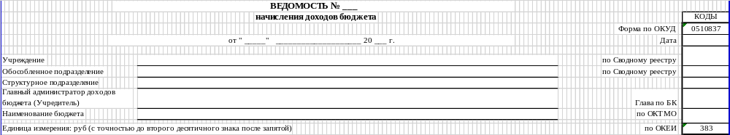
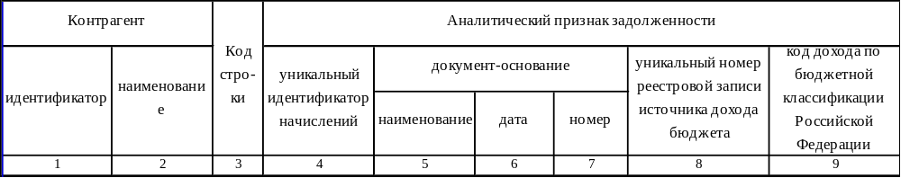
Приказ Минфина России от 15.04.2021 г № 61н « Об утверждении унифицированных форм электронных документов».
- Ведомость начисления доходов используется если персонифицированный учет ведется непосредственно в бухгалтерии
Графа 1 «Идентификатор» основной параметр определяющий контрагента.

Slide 112
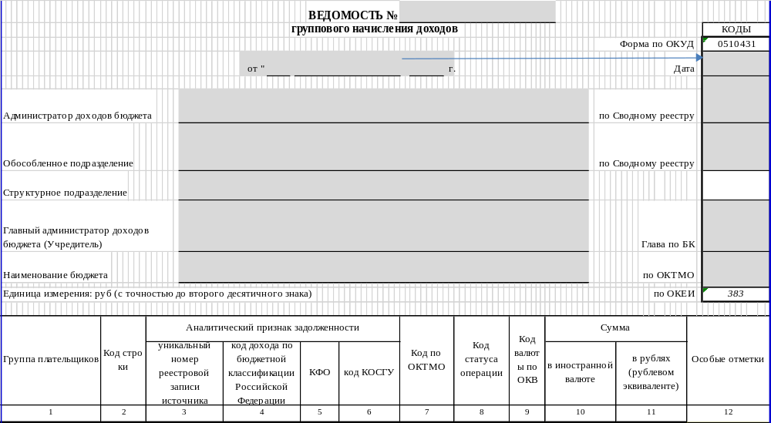
Приказ Минфина России от 15.04.2021 г № 61н « Об утверждении унифицированных форм электронных документов».

Slide 113
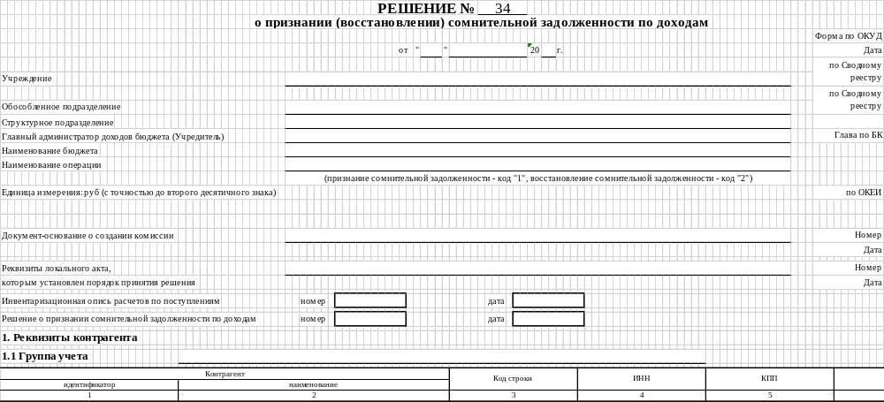
Приказ Минфина России от 15.04.2021 г № 61н « Об утверждении унифицированных форм электронных документов».

Slide 114
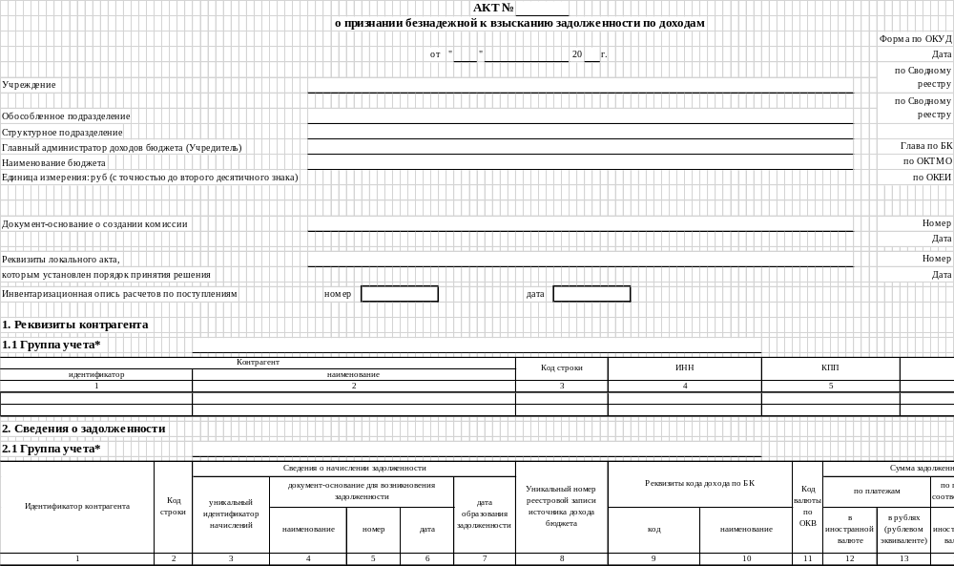
Приказ Минфина России от 15.04.2021 г № 61н « Об утверждении унифицированных форм электронных документов».

Slide 115
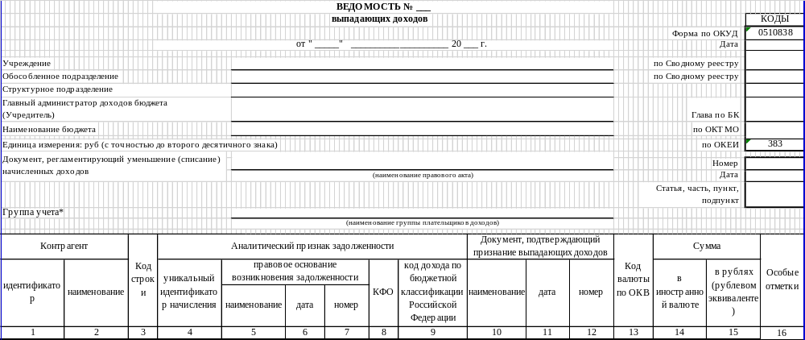
Приказ Минфина России от 15.04.2021 г № 61н « Об утверждении унифицированных форм электронных документов».
9.7.4. На подстатью 174 "Выпадающие доходы" КОСГУ относятся операции, отражающие финансовый результат от операций по уменьшению (списанию) суммы начисленных доходов, в том числе денежных взысканий (штрафов, пеней, неустоек), при принятии решения об их уменьшении в соответствии с законодательством Российской Федерации (выпадающие доходы).
Для отражения кассовых поступлений и выбытий данная подстатья КОСГУ не применяется (Приказ №209н). В учете запись: ДТ 0 40110 174 КТ 0 20500 000

Slide 116
  Изменения в НПА по отчетности –
  Программа разработки ФСБУ ГФ
2022
Консолидированная бухгалтерская (финансовая) отчетность
2022
Сведения о показателях бухгалтерской (финансовой) отчетности по сегментам
2022
Метод долевого участия
2022
Государственная (муниципальная) казна
2022
Биологические активы

Slide 117
Приказ Казначейства России от 01.04.2020 № 15н
О Порядке открытия казначейских счетов
Признак казначей- ского счета | Код вида казначей- ского счета |  |  |  | Код валюты |  |  | Идентификатор публично-правового образования |  |  |  |  |  |  |  | Код террито- риального органа Феде- рального казна- чейства |  | Поряд- ковый номер счета
1 | 2 | 3 | 4 | 5 | 6 | 7 | 8 | 9 | 10 | 11 | 12 | 13 | 14 | 15 | 16 | 17 | 18 | 19 | 20
0 |  |  |  |  | 6 | 4 | 3 | 2 | 9 |  |  |  |  |  |  | 3 | 7

Slide 118
14.1. Признак казначейского счета принимает значение "0".
14.2. Код вида казначейского счета в номере казначейского счета принимает следующие значения:
3100 - средства поступлений, являющихся источниками формирования доходов бюджетов бюджетной системы Российской Федерации;
3211 - средства федерального бюджета;
3212 - средства, поступающие во временное распоряжение получателей средств федерального бюджета;
3214 - средства федеральных бюджетных и автономных учреждений;
3215 - средства юридических лиц, не являющихся участниками бюджетного процесса, бюджетными и автономными учреждениями, источником финансового обеспечения которых являются средства федерального бюджета;

Slide 119
3221 - средства бюджетов субъектов Российской Федерации;
3222 - средства, поступающие во временное распоряжение получателей средств бюджетов субъектов Российской Федерации;
3224 - средства бюджетных и автономных учреждений субъектов Российской Федерации;
3225 - средства юридических лиц, не являющихся участниками бюджетного процесса, бюджетными и автономными учреждениями, источником финансового обеспечения которых являются средства бюджетов субъектов Российской Федерации;
3231 - средства местных бюджетов;
3232 - средства, поступающие во временное распоряжение получателей средств местных бюджетов;
3234 - средства муниципальных бюджетных и автономных учреждений;
3235 - средства юридических лиц, не являющихся участниками бюджетного процесса, бюджетными и автономными учреждениями, источником финансового обеспечения которых являются средства местных бюджетов;

Slide 120
40102 - Единый казначейский счет,
открытый Управлению Федерального казначейства по Калужской области
40102810045370000030
БИК банковского счета 012908002

Slide 121
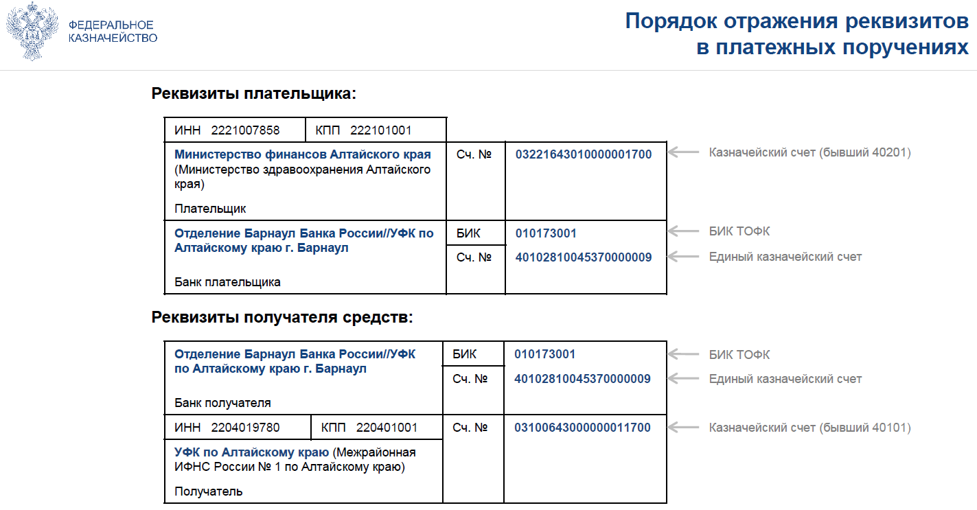

Slide 122
